Slide 1
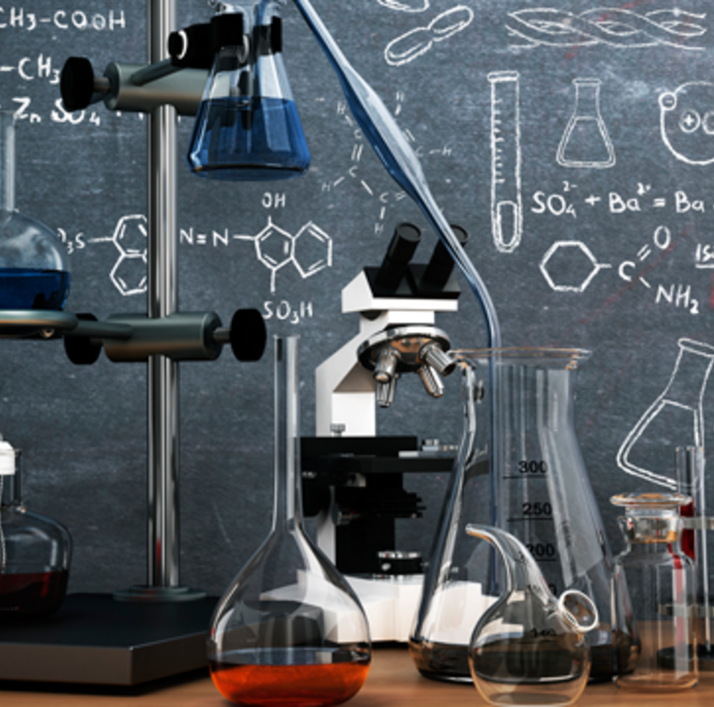
ПРОЦЕССЫ САМООРГАНИЗАЦИИ В СИСТЕМАХ НА ОСНОВЕ L-ЦИСТЕИНА, СОЛЕЙ СЕРЕБРА И ПОЛИГУАНИДИНА
Составитель Адамян А.Н.
Научные Руководители Хижняк С.Д., Пахомов. П.м.

Slide 2
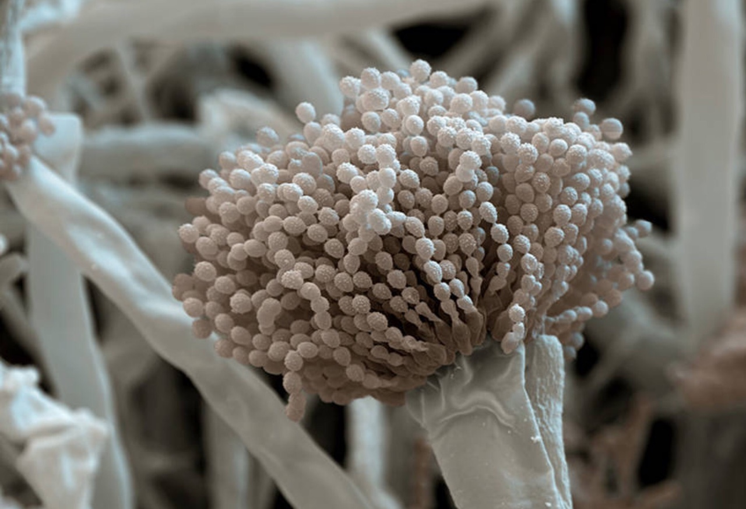
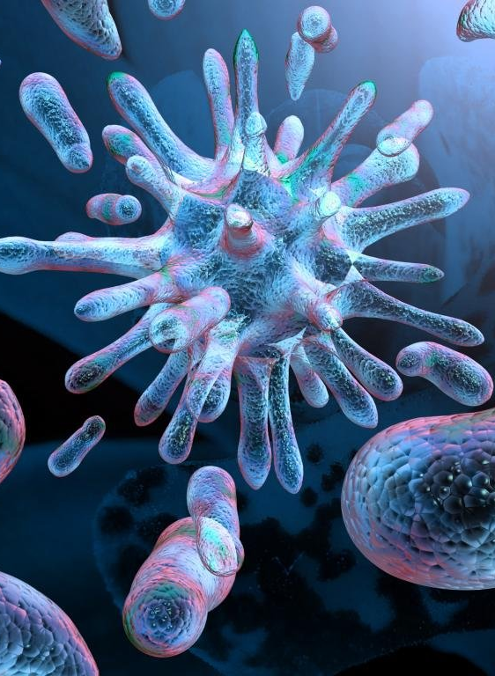
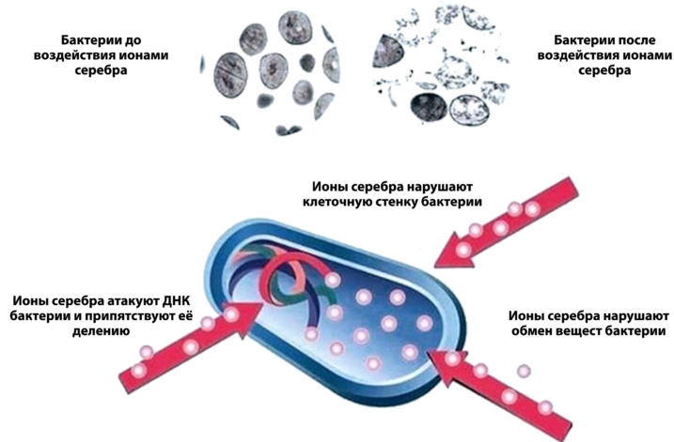
Актуальность идеи
Проблема создания высокоэффективных дезинфицирующих средств на сегодняшний день является очень актуальной в связи со значительным ростом количества микробных инфекций.
Хорошо известно, что высокими бактерицидными свойствами
обладает серебро.
C другой стороны, ПГМГ-ГХ ((C₇H₁₅N₃)_{n}х(HCL)) обладает уникальным сочетанием физико-химических и биоцидных свойств, позволяющий этому полимеру применяться в качестве дезинфицирующего средства.
Изучение данной темы особенно актуально в связи эпидемиологической ситуацией в нашей стране.
Цель работы
Представляет интерес, совместимы ли ЦСР и водный раствор ПГМГ-ГХ, образуют ли они гидрогели, и в какой степени гели проявляют антибактериальные свойства? Выяснение этих вопросов является целью настоящей работы.

Slide 3
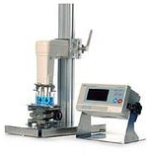
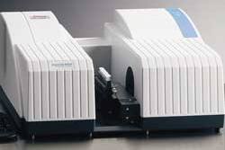
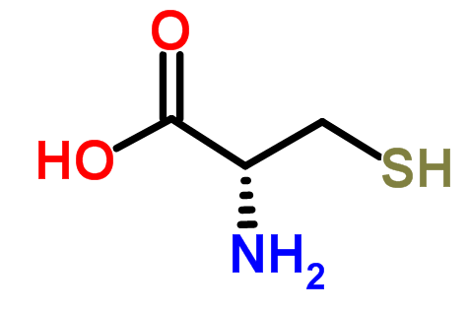
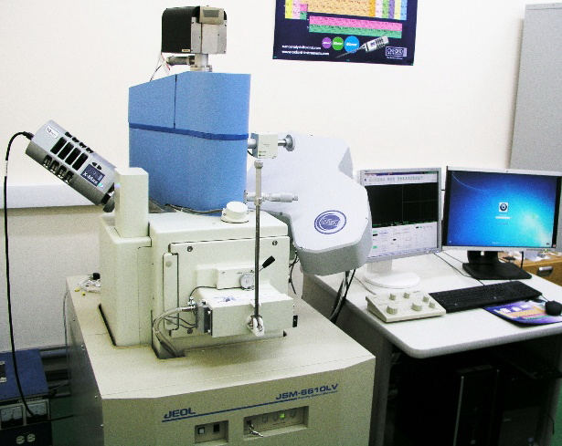
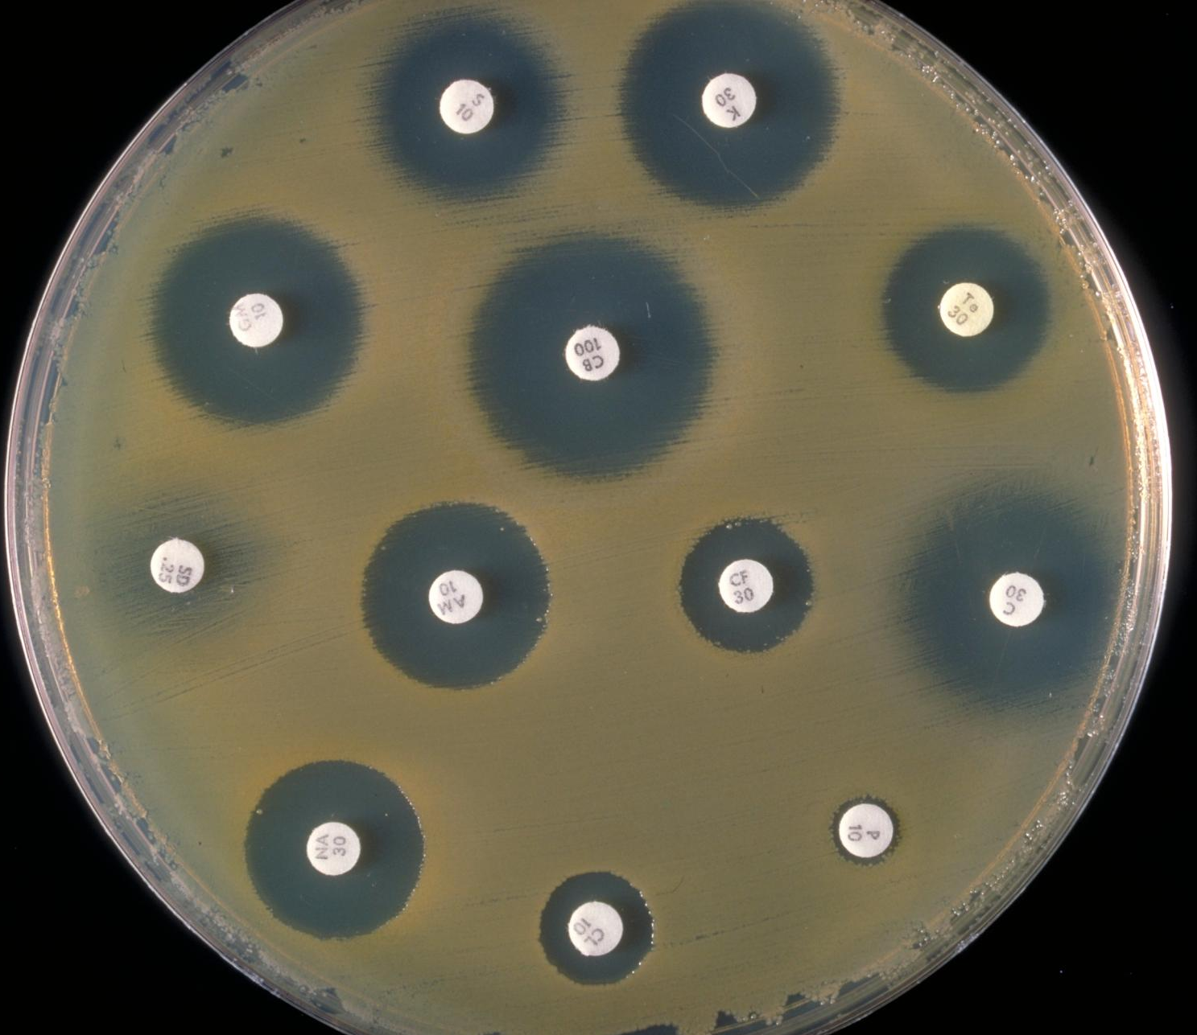
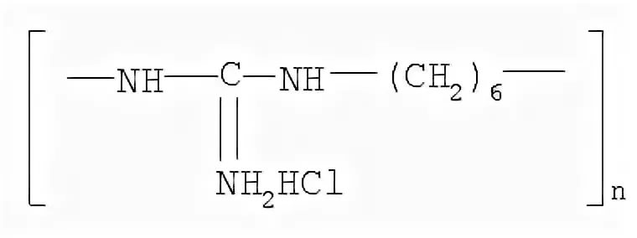
Объекты исследования
Методы исследования
L-цистеин
«Acros» 99%
Ацетат серебра
Вибрационная вискозиметрия SV-10 (фирма A&D Company, Япония)
УФ спектроскопия
(«Evolution Array» фирмы «Thermo Scientific»)
«Lancaster» 99%
Полигексаметиленгуанидин гидрохлорид (ПГМГ-ГХ)
СЭМ (JEOL JSM-6610LV)
Метод диффузии в агар на газоне тест культур

Slide 4
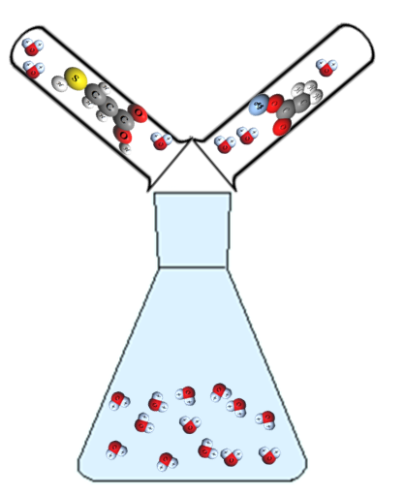
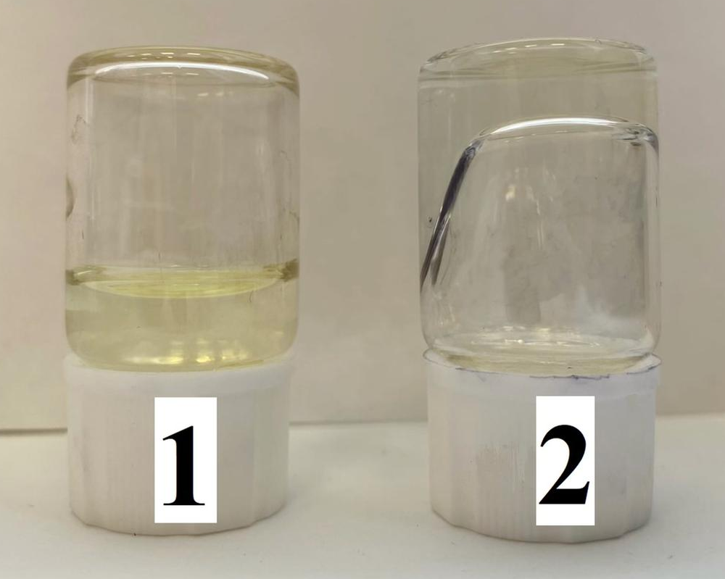
приготовление гидрогелей
1 стадия:
получение ЦСР
2 стадия:
получение геля
0,60 мл
0,75 мл
а
б
С(CH₃COOAg)=0,01 М
ПГМГ-ГХ
С(L-cys)=0,01 М
1
2
t = 6-12 часов
C = 0.1 %– 2%
ЦСР
гель
t = 15 мин – 4 часа
H₂O
0,65 мл

Slide 5
Данные Вискозиметрии
5
а
б
Изменение вязкости водных растворов ЦСР + ПГМГ-ГХ во времени при их различной концентрации (1 – исходный ЦСР, 2 – 0.5, 3 – 1.0 и 4 – 1.5% ПГМГ-ГХ) через 30 мин (а) и через 5 суток после приготовления (б).

Slide 6
Данные УФ спектроскопии
а
б
а)Изменение электронных спектров растворов и гелей в зависимости от концентрации ПГМГ-ГХ (образцы исследованы через 3 дня после приготовления): 1 - исходный раствор ПГМГ-ГХ, 2 – ЦСР + ПГМГ-ГХ (С_{ПГМГ-ГХ} = 0.1%, V_{ПГМГ-ГХ} = 0.025 мл на 1 мл ЦСР), 3 - ЦСР + ПГМГ-ГХ (С_{ПГМГ-ГХ} = 0.1%, V_{ПГМГ-ГХ} =0.0375 мл на 1 мл ЦСР), 4 - ЦСР + ПГМГ-ГХ (С_{ПГМГ-ГХ} = 0.1%, V_{ПГМГ-ГХ} =0.05 мл на 1 мл ЦСР)
б) Изменение электронных спектров растворов и после приготовления: 1 - ЦСР + ПГМГ-ГХ сразу после смешивания, 2 - через 5 мин, 3 - через 10 мин (С_{ПГМГ-ГХ} = 0.1%, V_{ПГМГ}-_{ГХ} =0.05 мл на 1 мл ЦСР) гелей в зависимости от времени

Slide 7
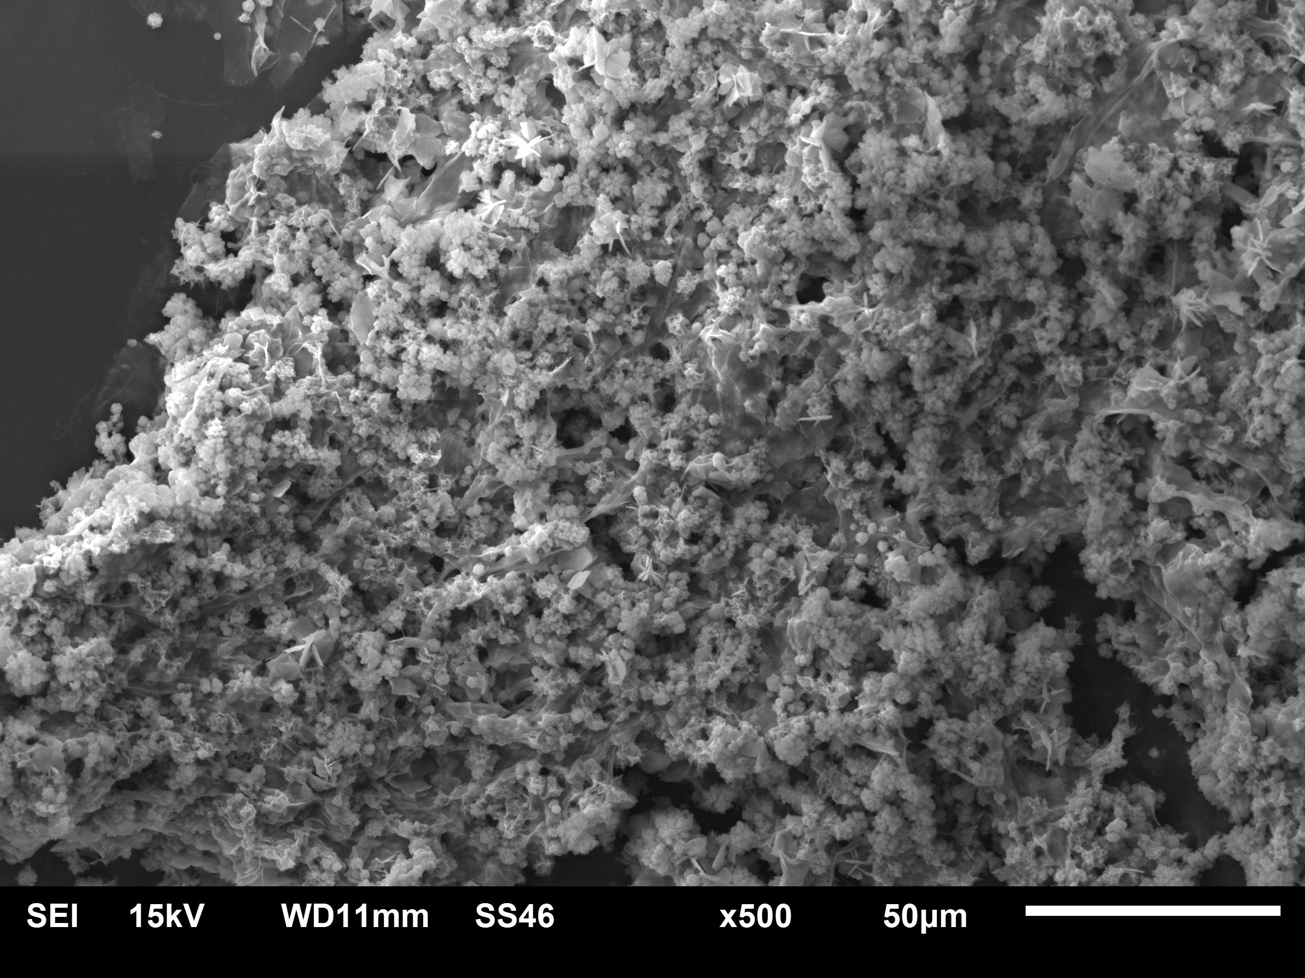
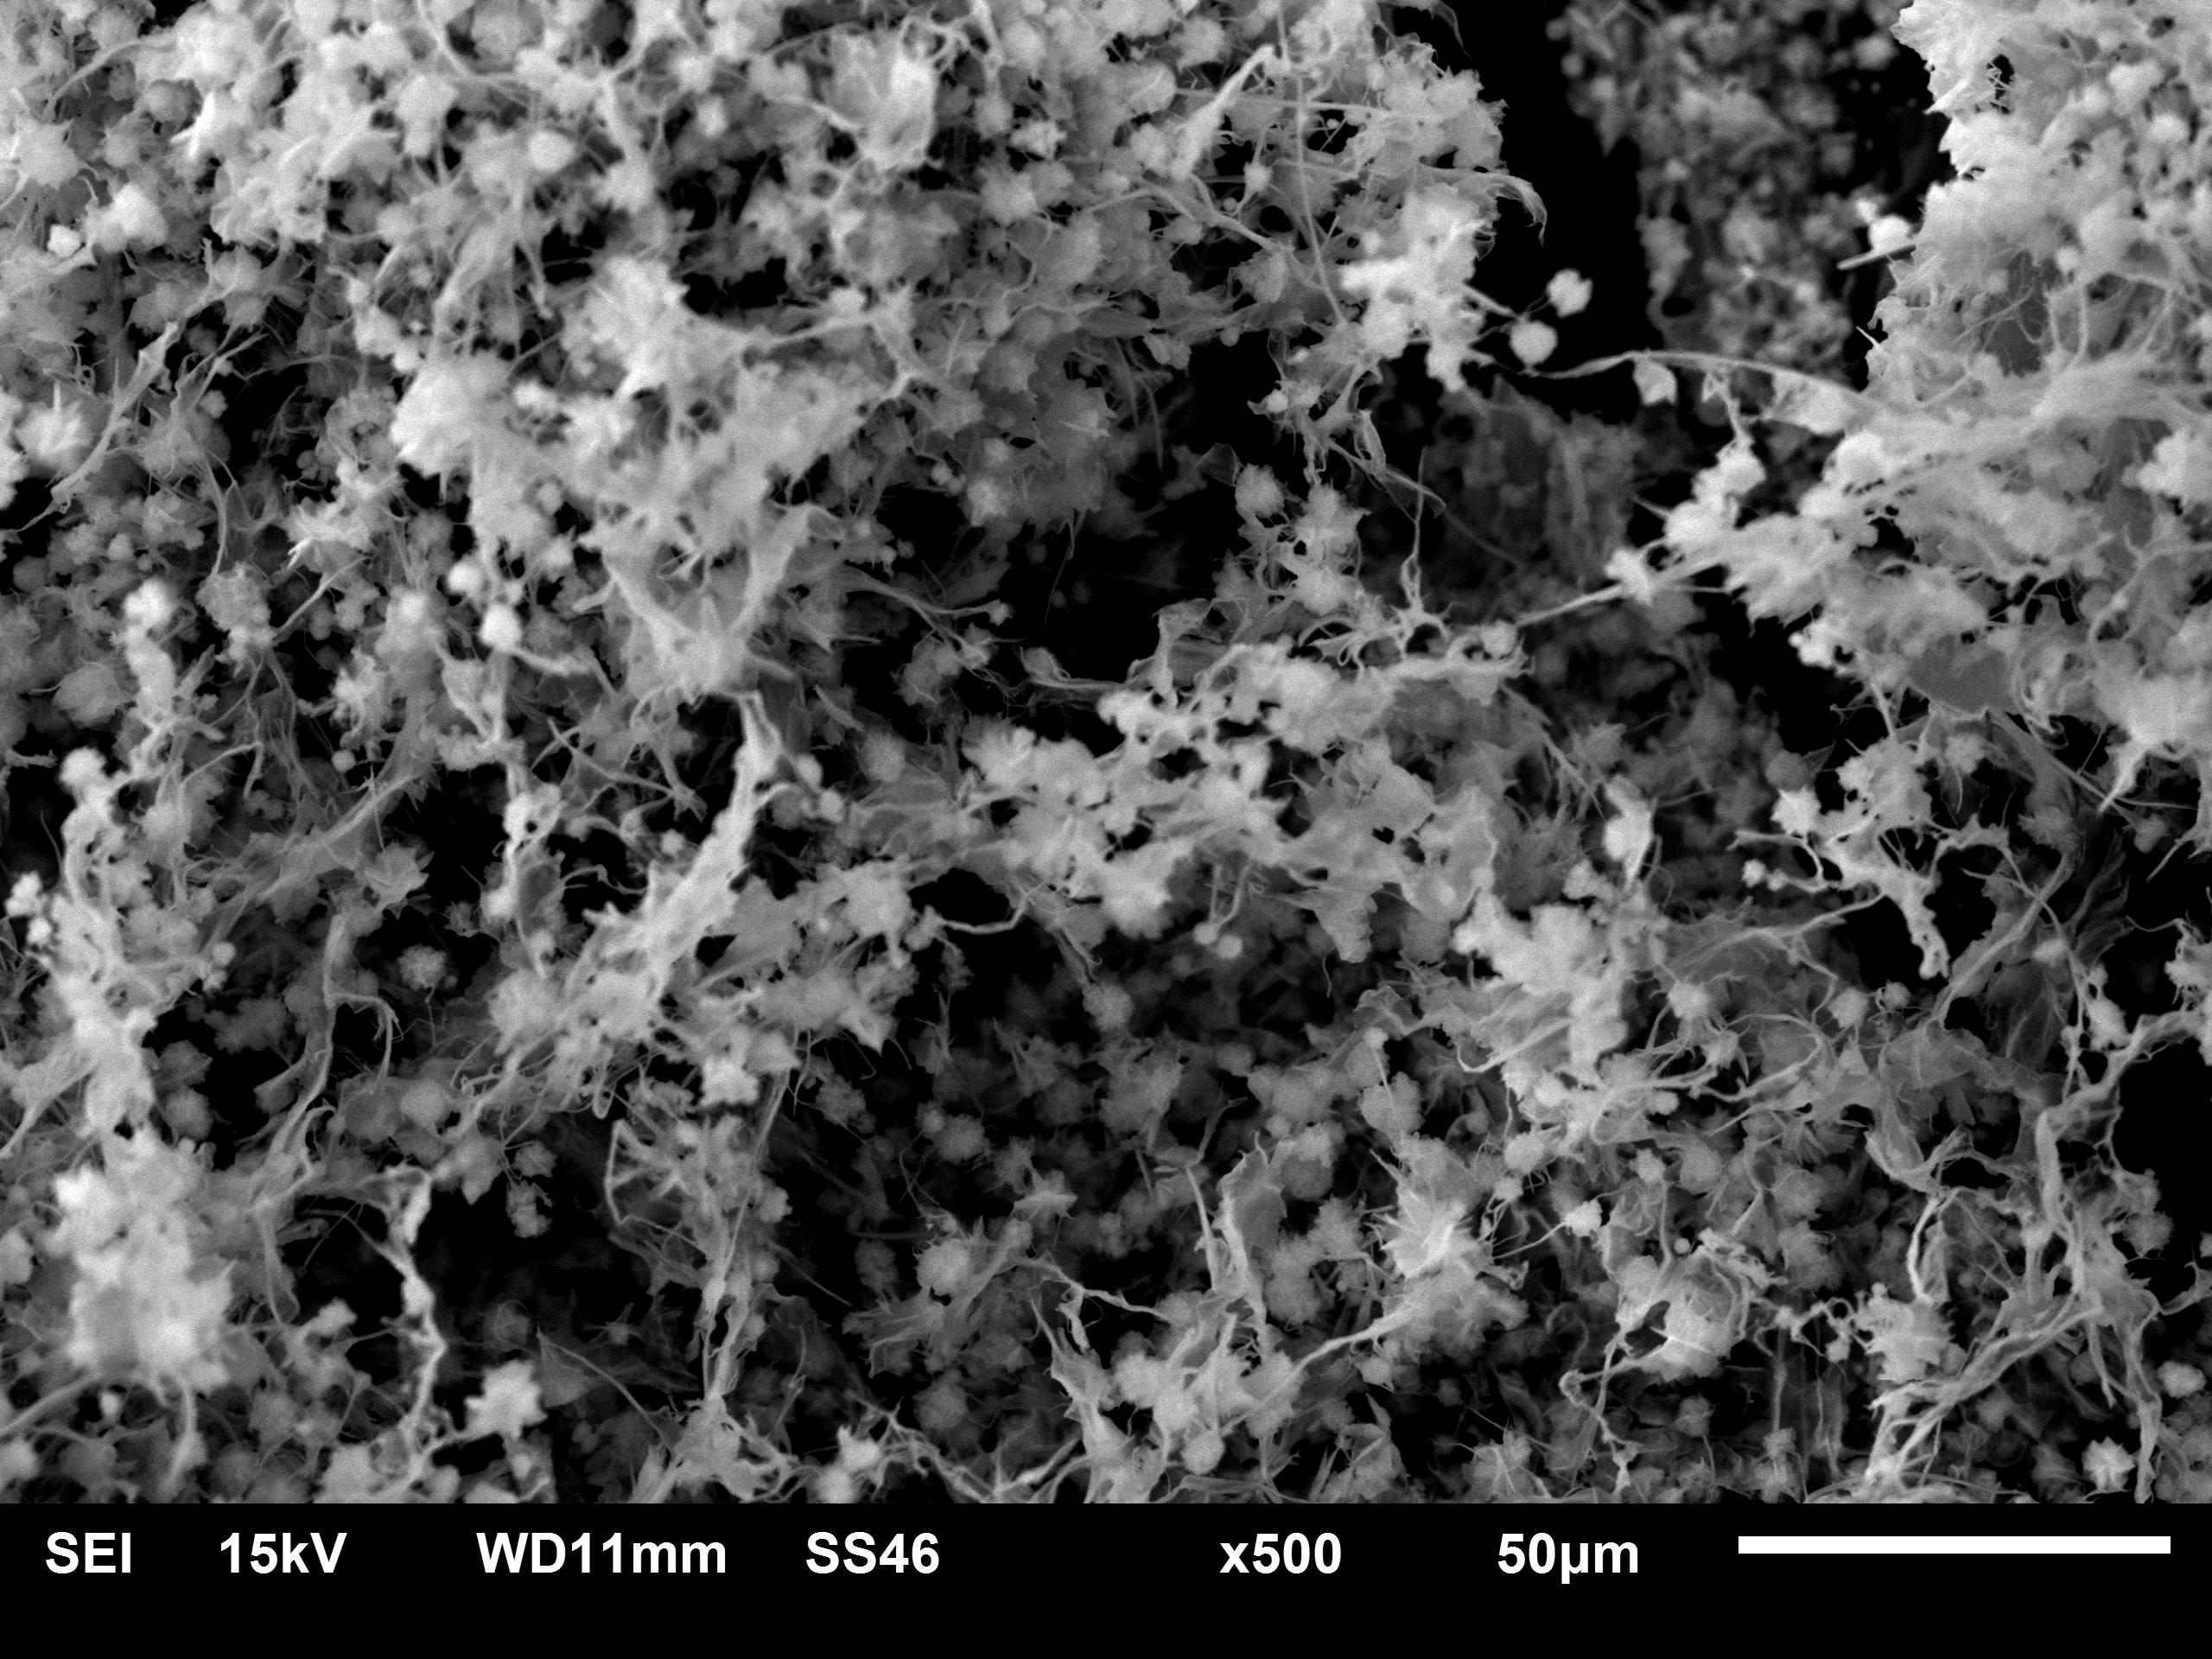
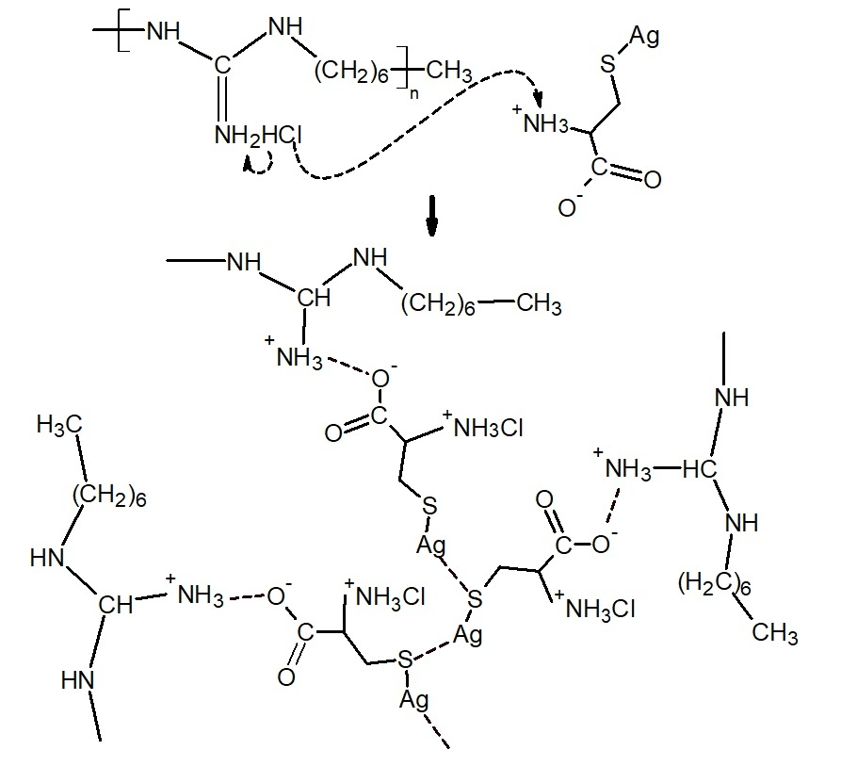
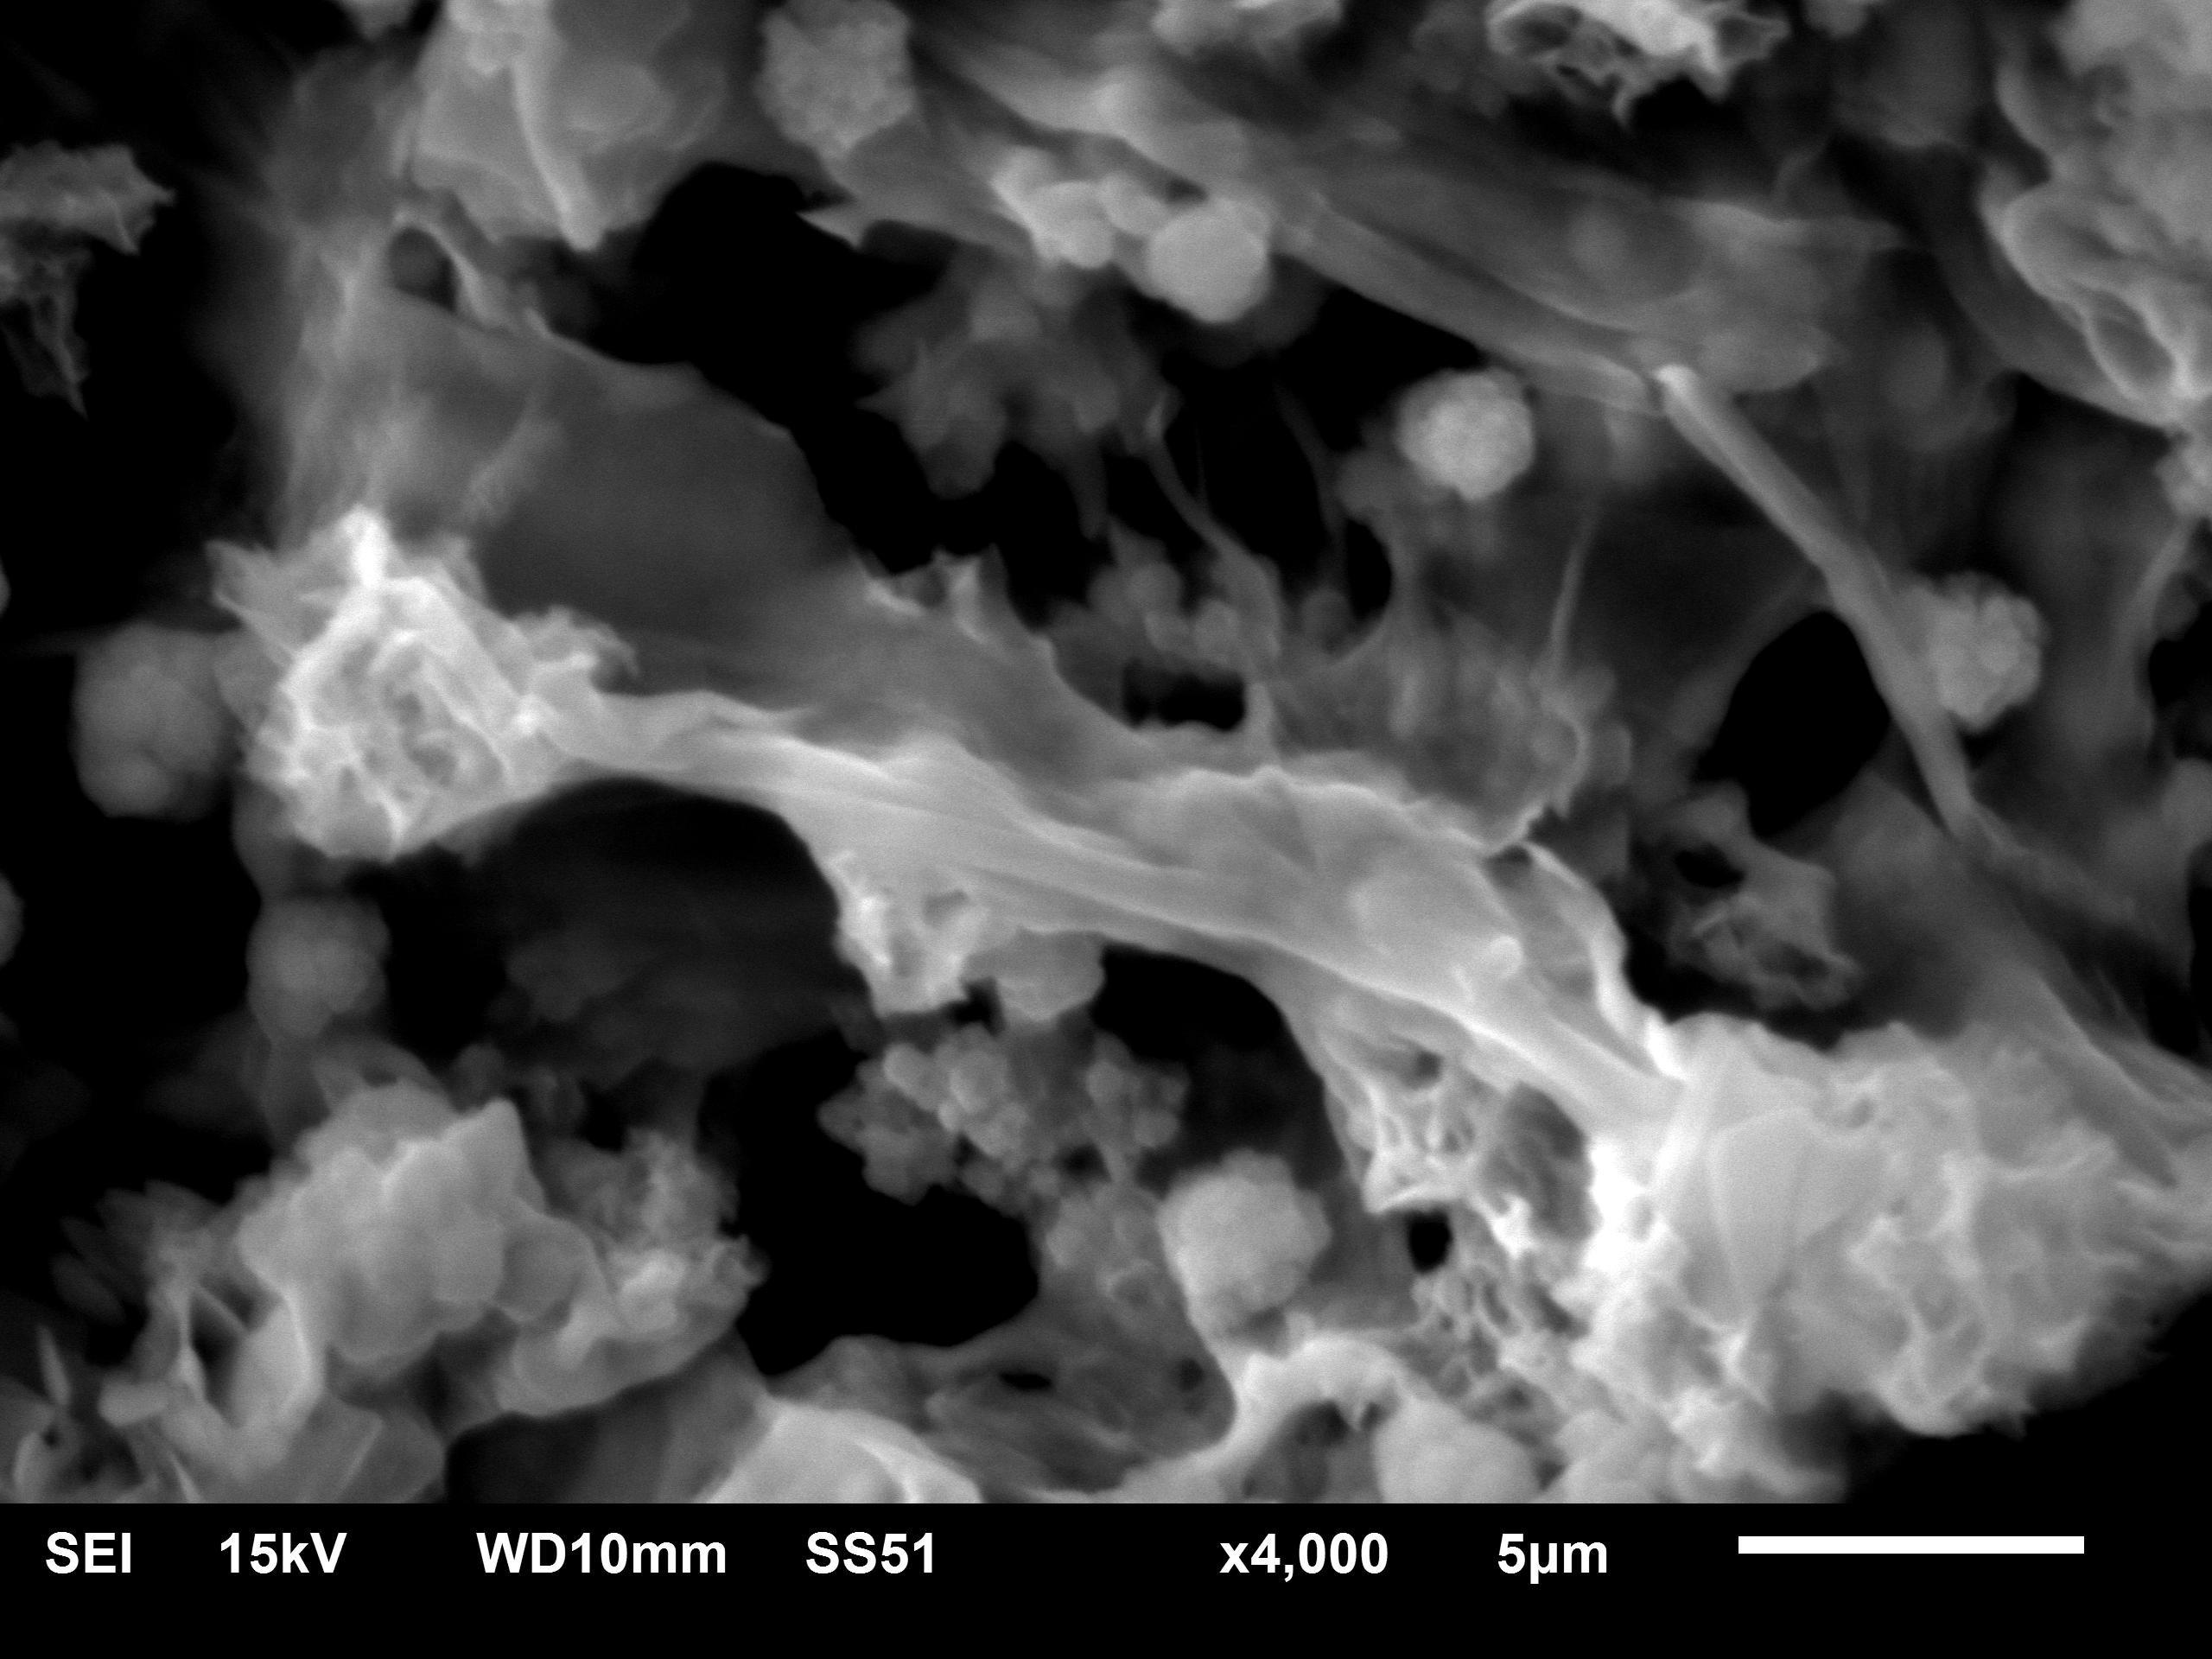
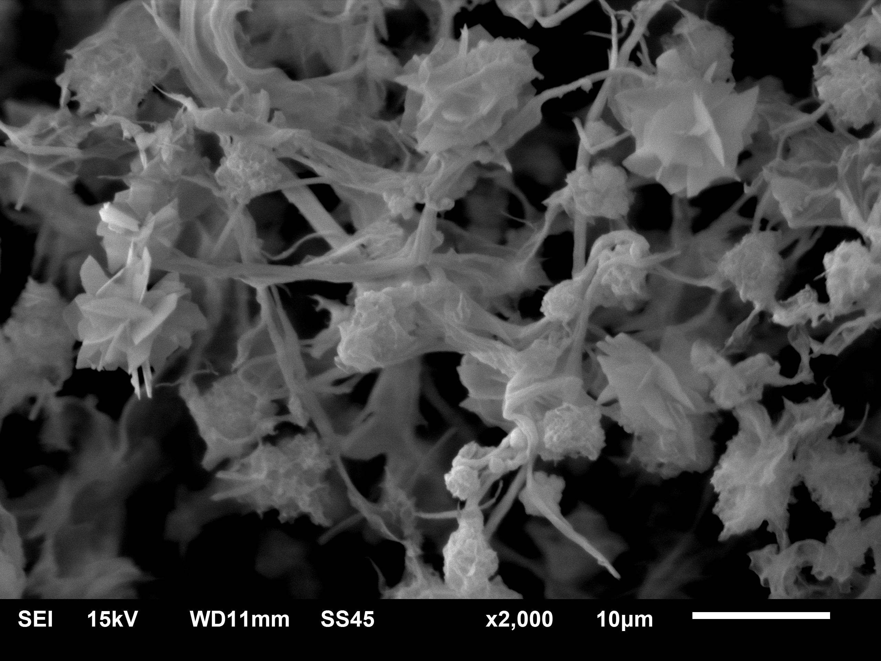
Сканирующий электронный микроскоп
а
в
Модель Строения сетки
г
б
Рис.2. Модель строения пространственной сетки гидрогеля ЦСР + ПГМГ-ГХ.
Рис.1 Микроснимки СЭМ гидрогеля на основе ЦСР с хлоридом натрия (а,б) и на основе ЦСР с ПГМГ-ГХ (в,г)) при различном увеличении (С_{ПГМГ-ГХ} = 0,1%, V_{ПГМГ-ГХ} =0.05 мл на 1 мл ЦСР, С_{NaCL} = 0,5 мМ).

Slide 8
исследование антибактериальных свойств
8
№ | Исследуемый образец | Концентрация | Зоны подавления роста тест-культур в мм.
 |  |  | B.subtilis 6633 | S.aureus ATCC 25923 | E.coli ATCC 25922 | Salmonella typhimurium 5715 | Sh.sonnei III №1908 | P.aerugi-nosa ATCC 27853 | C.albicans ATCC 885-653
1 | AgNO₃ | 0.375% | 15 | 15 | 15 | 15 | 15 | 15 | 10
2 | CH₃COOAg | 0.375% | 16 | 15 | 12 | 16 | 15 | 16 | 12
3 | L-цистеин | 0.3% | 0 | 0 | 0 | 0 | 0 | 0 | 0
4 | ЦСР | С(L-cys) = 0.3%, C(CH₃COOAg) = 0.375% | 7 | 0 | 7 | 5 | 0 | 10 | 7
5 | ЦСР+Na₂SO₄ | С(Na₂SO₄)= 0.001% | 7 | 0 | 8 | 9 | 7 | 5 | 11
6 | ЦСР+NaCl | С(NaCL)= 0.001% | 0 | 0 | 9 | 5 | 0 | 7 | 7
7 | ПГМГ-ГХ | 0.005% | 9 | 8 | 0 | 0 | 0 | 0 | 17
8 | ЦСР + ПГМГ-ГХ | С_{ПГМГ-ГХ} = 0.005% | 7 | 8 | 7 | 5 | 4 | 7 | 15

Slide 9
Выводы
Установлено, что водные растворы ПГМГ-ГХ и ЦСР хорошо совместимы друг с другом и образуют гидрогель без введения соли-инициатора.
Исследованы вязкостные и структурные свойства новых растворов и гидрогелей на основе ПГМГ-ГХ И ЦСР.
Показано, что гидрогели на основе ЦСР + ПГМГ-ГХ проявляют высокую антибактериальную и противогрибковую активность, что позволит в дальнейшем использовать их в качестве бактерицидных средств.
Исследование выполнено при финансовой поддержке Российского фонда фундаментальных исследований (проект №20-33-90096) на оборудовании Центра коллективного пользования Тверского государственного университета.

Slide 10
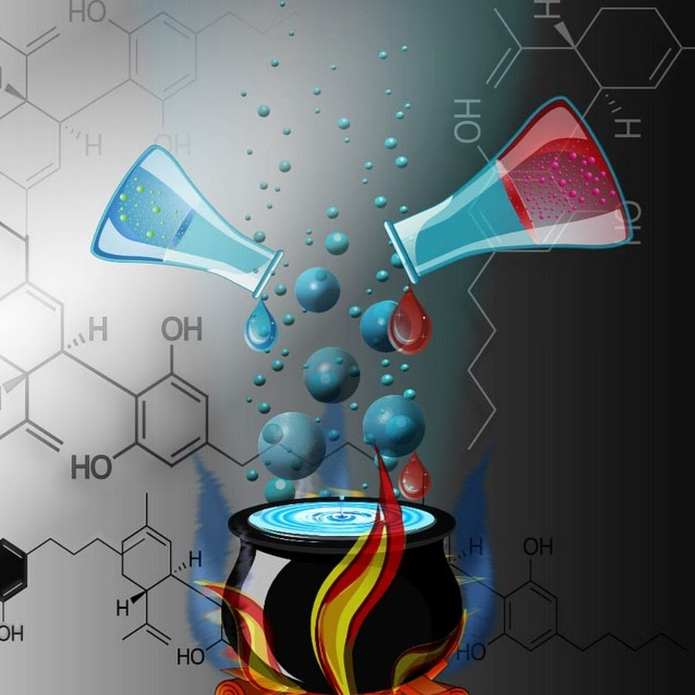
Спасибо за внимание
Выражаем благодарность
ИВАНОВОЙ Александре Ивановне за предоставление СЭМ снимкой образцов;
ГЕРАСИНУ Виктору Анатольевичу за предоставление объекта исследования (ПГМГ-ГХ);
ЧЕРВИНЦУ Вячеславу Михайловичу за исследование антимикробной активности образцов;

